Slide 1

Демографическое развитие России: трансформация институтов
Александра Анатольевна Шабунова
Доктор экономических наук
Врио директора Института социально-экономического развития
территорий Российской академии наук (ИСЭРТ РАН)

Slide 2
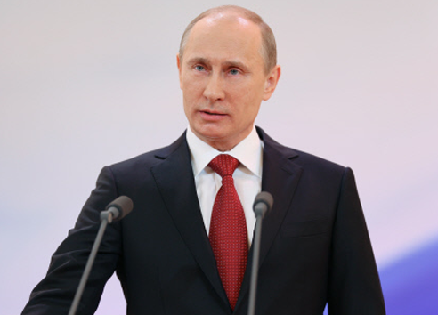
Послание Президента Российской Федерации Федеральному
Собранию РФ 3 декабря 2015 г.
«…сбережение нации, воспитание детей и раскрытие их талантов – то, что определяет силу и будущее любой страны, в том числе и нашей»
Послание и.о. Губернатора Челябинской области Б.А. Дубровского Законодательному собранию о новой редакции Стратегии развития Челябинской области до 2020 года 26 марта 2014 года
«В предлагаемом документе выделены наши основные преимущества в таких сферах, как экономика, здравоохранение, образование, наука и культура. Но нашим главным преимуществом был и будет человек. Именно поэтому Стратегия разработана с пониманием того, что необходимо развивать чело-веческие и концентрировать финансовые, природные и иные ресурсы на приоритетных направлениях.
Губернатор Свердловской области Е. Куйвашев 30 октября 2015 года:
Главный ориентир Стратегии-2030 – формирование высокого качества жизни и благоприятной среды для развития бизнеса. "Первое – человеческий фактор: современный, здоровый, образованный человек, мотивированный на повышение квалификации, создание семьи, творчество и развитие».
Проект Стратегии социально-экономического развития Вологодской области:
«Основной фактор, ограничивающий развитие региона, – сокращение численности населения».

Slide 3
Концепция которая объясняет все прошлые демографического развития
и даёт основу для прогнозных оценок, получила название
«Теории демографического перехода»
(1924 г. Леон Рабинович, Франция )
В основе теории демографического перехода лежит выявленная закономерность смены типов воспроизводства населения со сменой этапов общественного производства — от присваивающего к аграрному, от него — к индустриальному и далее к постиндустриальному.
Её развивали американские учёные Уоррен Томпсон (1930 г.), Кингсли Дэвис (1949 г.), француз Адольф Ландри (1934 г., 1945 г.), Каа (1986 г., 2002 г.).
Среди российских учёных идеи о возможной стабилизации численности населения Земли высказывали академик С.Г. Струмилин и известный демограф Б.Ц. Урланис.
В её конкретной разработке активно участвовали А. Боярский, А. Вишневский (1982 г.), Сергей Капица (1999 г.) и другие отечественные демографы.
Ныне она общепризнана и используется как основа прогнозных разработок ООН по населению Земли на 21 век.

Slide 4
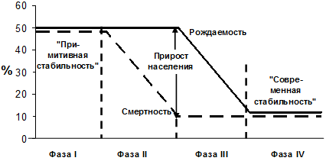
Фазы демографического перехода
При патриархальном типе воспроизводства главным регулятором численности населения выступает уровень смертности, а при современном воспроизводстве главную роль начинает играть рождаемость, ограничивая и даже прекращая рост его численности.
Демографический переход

Slide 5
Кризис теории демографического перехода
«Классическая" ТДП оказалась малопродуктивной в интерпретации снижения продолжительности жизни, наблюдаемого в последние десятилетия в ряде стран, включая Россию, и феномена сверхнизкой рождаемости. Объяснительная сила теории второго демографического перехода ослабевает по мере удаления от Северной и Западной Европы.
Институциональный подход
(среди российских ученых М. Клупт, А. Антонов)
Институциональный анализ, предполагает более глубокое, чем в ТДП, изучение локальных институтов и их эволюции, в том числе под воздействием глобальных изменений.
Таким образом, ТДП предлагает лицам, принимающим решения, карту мира, на которой, вследствие ее малого масштаба, не видны региональные детали, то институциональный подход – атлас крупномасштабных карт отдельных регионов.

Slide 6
Роль институциональной структуры в демографическом развитии
Прохождение одного и того же импульса (I) сквозь разные институциональные структуры (IS1, IS2) порождает различные демографические результаты (DR1, DR2).
Клупт М.А. Демография регионов Земли. – СПб.: Питер, 2008 г.

Slide 7
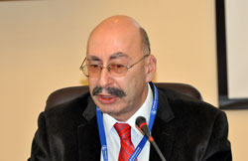
Михаил Александрович Клупт подчеркивает:
Использование институционального подхода в демографии позволяет объяснить то,
что необъяснимо с помощью теорий демографического перехода:
Демографическая политика осуществляется в определенной институциональной среде (сети формальных и неформальных правил и норм, а также организаций, обеспечивающих их выполнение).
Институциональная среда - продукт исторического развития стран и ответов на исторические и природно-климатические вызовы.
Институциональная среда изменяется медленно, более динамичны ее поверхностные слои.
Институциональный подход подчеркивает важность учета особенностей каждой страны при проведении демографической политики.

Slide 8
Демографические феномены, необъяснимые с позиций теорий перехода, и объясняемые на основе институционального подхода:
Сравнение подходов
Одна и та же демографическая политика эффективна в одних странах и неэффективна в других (Китай / Индия и т.д.).
Различия в уровне рождаемости развитых стран.
Стагнация или снижение продолжительности жизни в СССР и европейских социалистических странах при ее повышении в Китае, Вьетнаме, на Кубе.
Снижение продолжительности жизни в Африке южнее Сахары вследствие эпидемии СПИД.
Снижение продолжительности жизни в России в период трансформационного шока.
Обратная зависимость между продолжительностью жизни и внебрачной рождаемостью в современной России.

Slide 9
Теории перехода и институциональный подход
Сравнение подходов
Теории перехода
Институциональный подход
Демография – номотетическая наука (основной целью которой является открытие общих, универсальных научных законов).
Генетически связан с теориями модернизации и вестернизации.
Исходит из единого для всех стран набора важнейших детерминантов демографического развития.
Претендует на универсальные рекомендации в области демографической политики, пригодные для всех стран.
Демография – номотетическая и идиографическая наука (целью которой является представление исследуемых объектов в их единственности и неповторимости).
Ближе к цивилизационному подходу, теории множества модернизаций (multiple modernity).
Полагает, что набор важнейших детерминантов демографического развития в разных странах различен.
Подчеркивает важность учета особенностей каждой страны при проведении демографической политики.

Slide 10
Сравнение подходов
В основе изменения демографических процессов (рождаемость и смертность) лежит поло-возрастная структура и поведение населения.
Поведение формируется под воздействием ИНСТИТУТОВ – устойчивых комплексов формальных и неформальных норм и правил, по которым действуют субъекты социальных отношений (семьи и брака, государственной поддержки, образования и культуры, здравоохранения, общественного мнения, морали и т.д.).
Субъекты социальных отношений (в том числе, учреждения, организации), наделены правами и ресурсами для поддержания норм и «правил игры»; устоявшихся привычных способов социального поведения и мышления.
Институциональная структура – взаимосвязанная совокупность общественных институтов (подвижна, является «фильтром»).

Slide 11
Общий коэффициент рождаемости, промилле
Рождаемость
Источники: Регионы России, 2008, 2015: стат. сб. / Федеральная служба государственной статистики. – URL: www.gks.ru; Демографический ежегодник Вологодской области: стат. сб./ Вологдастат, 2009, 2015.

Slide 12
В период с 1999 по 2009 гг. число женщин в возрасте от 18 до 34 лет выросло более чем на 2 млн., что способствовало росту числа рождений после 1999 года.
Рождаемость
По прогнозу Института демографии НИУ ВШЭ в России к 2020 г. число женщин в активном репродуктивном возрасте сократится на 4,7 млн. человек, а к 2025 г. – более, чем на 7 млн.
Источник: А. Вишневский «Россия: демографические итоги двух десятилетий и ближайшие перспективы»
Notes:
12

Slide 13
Сокращение женщин в репродуктивном возрасте в Вологодской области
Рождаемость
2013 г. | 2014 г. | 2015 г. | 2016 г. | 2017 г. | 2018 г. | 2019 г. | 2020 г. | 2025 г. | 2030 г. | 2030 г. к 2013 г.
Число женщин в репродуктивном возрасте, чел.
291233 | 286394 | 281699 | 277870 | 274851 | 272896 | 271342 | 270065 | 261507 | 251977 | -39256 или 13,5%
Доля женщин в репродуктивном возрасте, % т общей численности населения
24,4 | 24,0 | 23,7 | 23,4 | 23,2 | 23,1 | 23,0 | 23,0 | 22,7 | 22,5 | -1,9 п.п.
Рассчитано в ИСЭРТ РАН на основе данных Вологдастат

Slide 14
Произошел сдвиг в возрастной структуре рождаемости.
Рождаемость
Возрастные коэффициенты рождаемости,
промилле
Источник: Демографический ежегодник Российской Федерации //Росстат, 1993, 2001, 2015; Демографический ежегодник Вологодской области //Вологдастат, 1993, 2001, 2015.

Slide 15
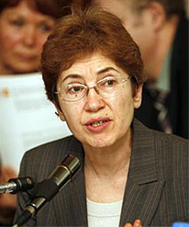
Рождаемость
«…как только в детородный возраст войдет малочисленное поколение 90-х годов рождения, рождаемость пойдет вниз».
«…социальная политика по поддержке семьи сегодня в России такова, что не дает возможности женщинам совмещать работу с нормальным деторождением».
Н.В. ЗУБАРЕВИЧ,
профессор географического факультета МГУ, директор региональной программы Независимого института социальной политики

Slide 16
Рождаемость
Во второй половине 20 века произошли существенные трансформации в сфере организации партнерских отношений, сексуальности и деторождения как в ряде Европейских стран, так и в России.
Результатом этих изменений является девальвация института брака, утрата его традиционных ценностей:
высокая разводимость,
распространение сожительств, гостевых браков, откладывание родительства, увеличение числа людей, сознательно выбирающих бездетность, одиночество, а так же приемлемость данных практик обществом.
Общий коэффициент брачности
и общий коэффициент разводимости,
на 1000 населения, 1979-2014
11,1 - 8,4
4,3 - 4,7

Slide 17
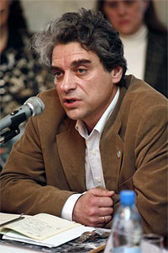
Рождаемость
В середине 1990-х гг. закончился «золотой век» традиционного брака в России.
С.В. Захаров обозначил данный процесс как «тихую революцию» середины 1990-х гг., подразумевая целый ряд явлений в области репродукции:
повышение возраста вступления в брак и сокращения числа ранних браков,
сокращение числа незапланированных беременностей,
распространение совместного проживания без регистрации отношений,
увеличение доли детей, рожденных вне зарегистрированного брака.
С.В. Захаров
Заместитель директора Института демографии
НИУ «Высшая школа экономики»

Slide 18
Рождаемость
ИННОВАЦИЯ
Этапы эволюции социальных институтов
А
Б
ПОПУЛЯРИЗАЦИЯ (распространения отношений, предшест-вующих браку)
признания или легитимации
рутинизация (становление социальной нормой) или хабитуализации
Половозрастная пирамида
А - населения, проживающего совместно без заключения брака.
Б - состоящего в зарегистрированном браке.
Источник: Рассчитано по данным Всероссийской переписи населения 2010 г.

Slide 19
Рождаемость
Доля браков, начавшихся с регистрации в РФ, %
Год вступления в данный брак | Первый брак |  | Повторный брак
 | Жены | Мужья | Жены | Мужья
до 1990 | 71,6 | 77,6 | *** | ***
1990-1994 | 68,0 | 69,3 | *** | ***
1995-1999 | 66,7 | 64,1 | 20,0 | 33,3
2000-2004 | 57,1 | 56,9 | 6,7 | 11,1
2005-2009 | 49,5 | 49,0 | 25,0 | 52,9
*** Показатель не приводится из-за того, что он рассчитан для совокупности менее 10 респондентов.
Источник: Выборочное исследование репродуктивных планов населения в 2012 году // Росстат. –
URL: www.gks.ru/free_doc/new_site/RPN/Publisher/index.html

Slide 20
Рождаемость
Распределение ответов на вопрос:
«Если Ваш брак не зарегистрирован, то собираетесь ли Вы зарегистрировать
его в следующих возможных случаях?» РФ, 2012 г.
(%; по каждой строке)
Условие | Вариант ответа
 | Да, обязательно |  | Да, желательно |  | Нет |  | Трудно сказать
 | Муж. | Жен. | Муж. | Жен. | Муж. | Жен. | Муж. | Жен.
При отсутствии беременности | 18,8 | 20,0 | 18,6 | 23,7 | 39,8 | 34,0 | 22,8 | 22,4
В случае беременности | 34,7 | 36,4 | 19,0 | 23,7 | 28,7 | 26,2 | 17,6 | 13,7
При рождении ребенка | 44,6 | 45,1 | 13,7 | 19,6 | 26,1 | 21,4 | 15,6 | 13,9
Источник: Выборочное исследование репродуктивных планов населения в 2012 году // Росстат. – URL: www.gks.ru/free_doc/new_site/RPN/Publisher/index.html

Slide 21
Рождаемость
Тип отношений | Доля не имеющих детей
 | Женщины | Мужчины
Брак зарегистрирован | 11,4 | 9,4
Сожительствуют | 37,7 | 44,4
Распределение ответа на вопрос: «Для Вас дети – это ...»
(в % от числа опрошенных соответствующей группы)
Вариант ответа | В браке | Сожительствующие
Помощь в ведении хозяйства | 18,9 | 8,0
Помощь в старости | 37,4 | 33,8
Дети – это «радость» жизни | 75,8 | 77,2
Снижение материального положения семьи | 3,5 | 4,9
Дополнительная трата денег | 4,4 | 3,4
Помеха карьере | 0,3 | 1,9
Помеха отдыху, личной жизни | 2,0 | 3,8
Источник доходов | 0,7 | 0,8
Наследники продолжатели Вашего дела | 35,5 | 36,9
Обязательная часть семьи | 44,5 | 41,8
Другое | 0,4 | 0,8
Источник: Данные социологических исследований ИСЭРТ РАН (2014 г.)

Slide 22
Рождаемость
Репродуктивные установки жителей Вологодской области в зависимости
от предпочтения формы брака и оценки его роли в воспитании детей
Вопрос и варианты ответа | %** |  |  |  | Желаемое число детей |  |  |  | Планируемое число детей
 | 2005 | 2008 | 2011 | 2014 | 2005 | 2008 | 2011 | 2014 | 2005 | 2008 | 2011 | 2014
Какому браку* Вы отдаете предпочтение?
Зарегистрированному браку | 66,6 | 67,2 | 71,4 | 66,5 | 2,22 | 2,10 | 2,17 | 2,11 | 1,81 | 1,95 | 1,93 | 1,90
Совместному проживанию без регистрации в ЗАГСе | 20,5 | 18,4 | 10,9 | 15,5 | 2,03 | 1,75 | 1,77 | 1,76 | 1,58 | 1,63 | 1,61 | 1,56
Считаете ли Вы вступление в брак обязательным условием для воспитания детей?
Да | 53,1 | 55,4 | 56,3 | 52,9 | 2,23 | 2,10 | 2,19 | 2,11 | 1,77 | 1,96 | 1,94 | 1,86
Нет | 27,0 | 27,8 | 26,8 | 23,9 | 2,04 | 1,87 | 1,98 | 1,94 | 1,70 | 1,67 | 1,80 | 1,74
Не думал/не думала об этом | 12,0 | 11,0 | 13,6 | 14,2 | 2,06 | 1,75 | 1,86 | 1,84 | 1,74 | 1,70 | 1,68 | 1,72
* Формулировка вопроса учитывает тот факт, что в обществе бытует понятие «гражданский» брак, трактуемое как совместное проживание без регистрации в органах ЗАГС, что в действительности является сожительством.
** Без затруднившихся ответить.
Источник: Данные опроса изучения репродуктивного потенциала населения Вологодской области,
ИСЭРТ РАН, 2005, 2008, 2011, 2014 г.

Slide 23
Обратная корреляция (r=-0.76) между долей внебрачных рождений и ожидаемой продолжительностью жизни в субъектах Российской Федерации
Рождаемость
Клупт М.А. Демография регионов Земли. – СПб.: Питер, 2008 г.

Slide 24
Рождаемость
Целевые установки демографической политики,
касающиеся института семьи в концептуальных правовых документах России
Документ | Цели, задачи
Концепция демографи-ческой политики РФ на период до 2015 года от 10 января | В области стимулирования рождаемости и укрепления семьи: создание предпосылок для повышения уровня рождаемости путем постепенного перехода от преимущественно малодетного к среднедетному типу репродуктивного поведения семей; всестороннее укрепление института семьи как формы наиболее рациональной жизнедеятельности личности и ее нормальной социализации; создание условий для самореализации молодежи; социальная защита и материальное поощрение ответственного родительства.
Концепция демографи-ческой политики РФ на период до 2025 года от 9 октября | Среди основных задач: укрепление института семьи, возрождение и сохранение духовно-нравственных традиций семейных отношений; Решение задач по укреплению института семьи, возрождению и сохранению духовно-нравственных традиций семейных отношений включает в себя: развитие системы консультативной и психологической поддержки семьи в целях создания благоприятного внутрисемейного климата, профилактики семейного неблагополучия, социальной реабилитации семей и детей, находящихся в трудной жизненной ситуации, подготовки и комплексного сопровождения семей, принимающих на воспитание детей, оставшихся без попечения родителей; пропаганду ценностей семьи, имеющей нескольких детей, а также различных форм семейного устройства детей, оставшихся без попечения родителей, в целях формирования в обществе позитивного образа семьи со стабильным зарегистрированным браком супругов, имеющих нескольких детей или принимающих на воспитание детей, оставшихся без попечения родителей и др.

Slide 25
Различия в уровнях рождаемости – различия в институтах
Рождаемость
Самая низкая рождаемость наблюдается, как правило, там, где традиционные нормы, определяющие положение женщины в семье сильны, а общественные или частные институты, способствующие сочетанию профессиональной
и семейной ролей женщины недостаточно развиты.
Суммарный коэффициент рождаемости:
Япония – 1,4
Южная Корея – 1,2
Гонконг – 1,1
Италия – 1,4
Самая высокая рождаемость наблюдается там, где с помощью общественных (Франция, страны Северной Европы) или частных (США) институтов удалось уменьшить остроту противоречий между профессиональной и материнскими ролями женщины
Суммарный коэффициент рождаемости:
Франция – 2,0
США – 2,0
Швеция – 2,0
Финляндия – 1,9

Slide 26
Необходимые условия для повышения рождаемости
Рождаемость
Способствовать сбережению института семьи
Создавать институциональную структуру, позволяющую женщинам сочетать профессиональное развитие и материнство
Усилить пропагандистскую (идеологическую) компоненту для формирования у молодежи установок детности в семье.
Вкладывать больше ресурсов в сферу демографического воспроизводства

Slide 27
Общий коэффициент смертности, промилле
Смертность
Источник: данные Федеральной службы государственной статистики.

Slide 28
Смертность
Для России характерна высокая смертность населения
в трудоспособном возрасте
По данным Всемирной организации здравоохранения в 2009 г.
в России данный показатель составил 269 человек на 1000 населения,
тогда как в Швейцарии и Италии – 58 и 59 соответственно,
в Швеции и Норвегии – 61 и 67,
в Германии, Австрии и Греции – 76,
во Франции – 85 человек [1]
По официальным данным Роспотребнадзора (экспертные оценки даже выше), душевое потребление поднялось до 18 литров чистого алкоголя в год. Порог безопасности, определенный ВОЗ – в 8 литров, превышен, по крайней мере, вдвое.
Сверхвысокое потребление алкоголя в России приводит к преждевременной, предотвратимой смерти около 500 тысяч человек ежегодно.
Это около 30% смертности мужчин и 15% – женщин.

Slide 29
Младенческая смертность
(в возрасте до одного года, на 1000 родившихся живыми)
Смертность
Источники: Демографический ежегодник России. 2001, 2009, 2015: стат. сб. / Росстат. – М., 2001, 2009, 2015.; Здоровье для всех: Европейская база данных. ВОЗ. URL: http://data.euro.who.int/hfadb/

Slide 30
Смертность
Ожидаемая продолжительность жизни населения при рождении (число лет)
Территория | Год |  |  |  |  |  | 2014 г. к 1990 г., в %
 | 1990 | 1995 | 2000 | 2005 | 2010 | 2014
Вологодская область | 70 | 64,26 | 65,85 | 63,11 | 67,5 | 69,7 | 99,6
муж | 63 | 57,64 | 59,51 | 56,05 | 60,8 | 63,7
Жен | 75 | 72,06 | 73,18 | 71,66 | 74,4 | 75,9
СЗФО | 70 | 63,66 | 64,52 | 64,02 | 68,8 | 71,4 | 102,0
муж | 64 | 57,21 | 58,16 | 57,37 | 62,2 | 65,9
Жен | 74 | 70,86 | 71,57 | 71,44 | 74,3 | 76,7
Россия | 69,28 | 64,67 | 65,43 | 65,37 | 69,8 | 70,9 | 102,3
муж | 63,79 | 58,3 | 59,15 | 58,98 | 63,1 | 65,3
Жен | 74,42 | 71,71 | 72,36 | 72,4 | 74,9 | 76,5
Страны ЕС | 75,18 | 76,1 | 77,5 | 78,66 | 80,0 | 80,7 | 107,3
муж | 71,61 | 72,53 | 74,17 | 75,54 | 77,0 | 78,0
Жен | 78,68 | 79,6 | 80,72 | 81,69 | 82,9 | 83,5
Источник: Европейская база данных «Здоровье для всех», ВОЗ. 2015
//http://data.euro.who.int/hfadb/shell_ru.html

Slide 31
Различия в продолжительности жизни мужчин и женщин в 2014 г., лет
Смертность

Slide 32
Смертность
На формирование трендов смертности и продолжительности жизни населения существенное влияние оказывают формальные и неформальные институты.
Среди них:
уровень развития системы здравоохранения (доступность для населения качественных услуг),
самосохранительное (здоровьесберегающее) поведение населения и др.
С начала 2000-гг. Российское здравоохранение претерпело череду преобразований.
Цель преобразований в здравоохранении – повышение эффективности отрасли и обеспечение доступности медицинской помощи для населения.
Механизмы достижения этой цели:
перенос акцентов со вторичной медицинской помощи на первичное звено с его стратегическими преимуществами – ранней диагностикой и профилактикой,
повышение доступности высокотехнологичной медицинской помощи,
внедрение передовых методов финансирования отрасли, изменение системы оплаты труда медицинских кадров с учётом результатов деятельности.

Slide 33
«Феномен Ганы» Мерсона в здравоохранении Вологодской области
Здравоохранение
На оплату амбулаторно-поликлинической помощи, оказываемой подавляющей части (97%) пациентов, обращающихся за помощью в ЛПУ Вологодской области, направляется четверть всех финансовых средств, тогда как стационарная помощь, охватывающая не более 3-5% пациентов, получает около 80% ассигнований

Slide 34
Здравоохранение
Масштабы стационарной и амбулаторно-поликлинической помощи в России
Росстат, 2016

Slide 35
Здравоохранение
Финансовое обеспечение Программы модернизации здравоохранения
Вологодской области в 2011 – 2012 гг. (млн. руб.)
Разделы Программы | Всего с доп. средствами | в том числе
 |  | ФФОМС | бюджет | ТФОМС
Укрепление материально-технической базы учреждений здравоохранения | 3520,7 | 2953,9 | 566,8 | 0
Информатизация | 189,6 | 174,7 | 14,9 | 0
Стандартизация и доступность амбулаторно-поликлинической помощи | 1264,2 | 1044,8 | 6,5 | 212,9
Итого: | 4794,5 | 4173,4 | 588,2 | 212,9
Источник: Публичный доклад о результатах деятельности департамента здравоохранения Вологодской области за 2012 г. – Вологда, 2013. – 30 с.

Slide 36
Здравоохранение
Объёмы платных медико-социальных услуг в России,
млн. руб. (в ценах 2000 г.)
Росстат, 2016

Slide 37
Здравоохранение
Распределение ответов на вопрос:
«Как изменились доступность и качество медицинских услуг за последние 5 лет?» (в % от числа ответивших)
Вариант ответа | Повысилось | Снизилось | Не изменилось | Затр. ответить
Техническое оснащение | 22,9 | 14,3 | 38,3 | 24,5
Доступность медицинской помощи | 13,2 | 18,6 | 53,7 | 14,4
Качество обслуживания | 11,0 | 23,9 | 46,4 | 18,6
Квалификация медицинских работников | 10,4 | 20,2 | 49,8 | 19,5
Обеспеченность кадрами | 10,0 | 28,3 | 39,5 | 22,1

Slide 38
Самосохранительное поведение
Структура самосохранительного поведения
Смысло-
образующий
уровень
(формирование
ценностей)
Бытовой уровень
(привычки,
обычаи)

Slide 39
Самосохранительное поведение
Считающие себя ответственными за свое здоровье
(% от числа опрошенных)
Возрастная группа | Мужчины |  |  |  | Женщины
 | 2002 г. | 2012 г. | 2016 г. | Изме-нение | 2002 г. | 2012 г. | 2016 г. | Изме-нение
До 30 лет | 85 | 83 | 88 | +3 | 85 | 91 | 94 | +9
От 30 до 60 лет | 73 | 80 | 89 | +16 | 83 | 86 | 93 | +10
Старше 60 лет | 64 | 84 | 91 | +27 | 70 | 83 | 92 | +22
Всего | 75 | 82 | 89 | +14 | 80 | 86 | 92 | +12
Источник: Данные мониторинга здоровья населения Вологодской области.
Доля граждан, признающих ответственными за здоровье человека медицинских работников выросла (с 23% в 2005 г. до 35% в 2016 г.), родственников и членов семьи (с 9 до 14%). Но особенно примечательно, что существенно снизился (с 25% в 2005 г. до 18% в 2016 г.) удельный вес граждан, считающих государство ответственным за здоровье людей.

Slide 40
Самосохранительное поведение
Распределение ответов на вопрос:
«В течение последних 12 месяцев пытались ли Вы всерьез?» (в % от числа опрошенных)
Предпринятые меры | Да, пытался, и мне это удалось | Да, пытался, и мне это не удалось | Нет, не пытался | Результативность (% удавшихся попыток в общей доле попыток)
Меньше употреблять соли | 16,8 | 6,6 | 67,4 | 71,8
Меньше употреблять жиров | 15,5 | 6,3 | 68,6 | 71,1
Меньше употреблять сахара | 17,7 | 8,0 | 64,9 | 68,9
Увеличить свою физическую активность | 20,9 | 9,6 | 60,9 | 68,5
Уменьшить потребление алкоголя | 15,2 | 8,1 | 66,7 | 65,2
Похудеть | 9,6 | 10,9 | 68,2 | 46,8
Увеличить вес | 2,3 | 3,2 | 78,7 | 41,8
Бросить курить | 4,1 | 28,7 | 61,6 | 12,5
Источник: Данные мониторинга здоровья населения Вологодской области.

Slide 41
Сопоставление параметров образа жизни: представления школьников и их действия (в % от числа опрошенных)
Самосохранительное поведение
Что такое для тебя здоровый образ жизни? |  | Что ты делаешь, чтобы сохранить здоровье?
Здоровое питание | 79,2 | Хорошо питаюсь | 59,2
Отсутствие вредных привычек | 76,0 | Не имею вредных привычек | 62,4
Регулярные занятия спортом, физической культурой | 70,4 | Занимаюсь спортом, посещаю спортивные секции, ДЮСШ | 49,6
Соблюдение санитарно-гигиенические норм | 46,4 | Соблюдаю санитарно-гигиенические нормы | 59,2
Прогулки на свежем воздухе, за городом | 44,8 | Часто гуляю на свежем воздухе, за городом | 39,2
Соблюдение режима дня | 30,4 | Соблюдаю режим дня | 15,2
Регулярное посещение медицинских специалистов | 4,0 | Регулярно посещаю медицинских специалистов | 7,2
Закаливание | 4,8 | Закаливаюсь | 5,6
12

Slide 42
Самосохранительное поведение
Профилактические действия по здоровьесбережению и установка на долголетие
(в % от числа занимающихся профилактикой, без учёта затруднившихся ответить, 2016 г.)
Профилактические действия по здоровьесбережению | Наличие установки на долголетие |  | В среднем по выборке
 | да | нет
Активно занимаюсь физической культурой, закаливанием организма | 23,5 | 13,1 | 15,2
Употребляю очищенную воду | 41,6 | 26,1 | 29,2
Контролирую свой вес | 34,9 | 21,5 | 24,1
Не курю | 67,4 | 40,2 | 45,6
Обращаюсь к врачу при первых признаках болезни, регулярно прохожу медицинский осмотр | 38,3 | 20,1 | 23,7
По возможности оздоравливаюсь в санатории, на курорте и т. п. | 15,4 | 8,5 | 9,9
Соблюдаю умеренность в потреблении алкоголя | 43,3 | 26,9 | 30,1
Стараюсь больше ходить пешком, совершаю прогулки в местах отдыха | 41,9 | 22,8 | 26,6
Стараюсь контролировать своё психическое состояние | 28,9 | 13,0 | 16,1
Стараюсь оптимально сочетать трудовые нагрузки и отдых | 38,3 | 17,2 | 21,4
Стараюсь организовать своё свободное время с пользой для здоровья, саморазвития, самореализации | 41,9 | 14,6 | 20,0
Ничего специально не предпринимаю | 7,3 | 34,3 | 28,9
Notes:
Профилактические действия по здоровьесбережению
Наличие установки
на долголетие
В среднем
по выборке
да
нет
Активно занимаюсь физической культурой, закаливанием организма
14,3
8,0
13,4
Употребляю очищенную воду
29,5
16,7
28,0
Контролирую свой вес
20,4
16,1
19,8
Не курю
45,7
28,7
43,5
Обращаюсь к врачу при первых признаках болезни, регулярно прохожу медицинский осмотр
24,5
16,1
23,5
По возможности оздоравливаюсь в санатории, на курорте и т. п.
10,2
13,2
10,6
Соблюдаю умеренность в потреблении алкоголя
31,1
15,5
29,2
Стараюсь больше ходить пешком, совершаю прогулки в местах отдыха
24,6
16,1
23,5
Стараюсь контролировать своё психическое состояние
16,4
13,8
16,0
Стараюсь оптимально сочетать трудовые нагрузки и отдых
20,1
9,8
18,8
Стараюсь организовать своё свободное время с пользой для здоровья, саморазвития, самореализации
18,0
8,6
16,8
Ничего специально не предпринимаю
21,4
33,3
22,8

Slide 43
Направления повышения продолжительности жизни через развитие институтов
Самосохранительное поведение
Повышать доступность здравоохранения для населения (особенно сельского), качество медицинской помощи, в том числе и высокотехнологичной. Особо востребованной является информатизация здравоохранения.
Формировать культуру медицинской активности, ориентированную на профилактические меры
Формировать установку на долголетие в том числе через улучшение социальной обстановки и окружения
Повышать активность населения, в том числе социальную
Формировать конструктивные, привлекательные и выполнимые для человека стандарты поведения и жизненные ориентиры
Сформировать «моду» на здоровье, здоровьесберегающий стиль поведения и условия помогающие его придерживаться
Создать на государственном уровне структуру,
ответственную за демографическое развитие в целом

Slide 44
Внутренняя миграция. Обезлюдение села
Динамика численности постоянного населения регионов СЗФО
на начало года в 1990-2015 гг. (тыс. чел.)
Регионы | Терри-тории | 1990 г. | 2000 г. | 2005 г. | 2010 г. | 2011 г. | 2012 г. | 2013 г. | 2014 г. | 2015 г. | Изменение 2015 г. к 1990 г.
 |  |  |  |  |  |  |  |  |  |  | абс. | В %
Россия | Село | 38928,9 | 39470,6 | 38618,9 | 37772,1 | 37444,2 | 37314,4 | 37228,8 | 37118,2 | 37985,1 | -943,8 | 97,6
 | Город | 108736,2 | 107419,5 | 105182,1 | 105061,4 | 105421,2 | 105742,0 | 106118,3 | 106548,7 | 108282,2 | -454,0 | 99,6
СЗФО | Село | 2 725,9 | 2 556,3 | 2 404,7 | 2 276,7 | 2 239,0 | 2 230,6 | 2 222,4 | 2 219,0 | 2 204,1 | -521,8 | 80,9
 | Город | 12584,6 | 11767,2 | 11388,8 | 11327,5 | 11386,8 | 11429,5 | 11495,4 | 11581,7 | 11639,4 | -945,1 | 92,5
Вологод-ская обл. | Село | 467,6 | 406,5 | 394,9 | 362,1 | 350,4 | 345,6 | 343,3 | 339,6 | 334,5 | -133,1 | 71,5
 | Город | 886,9 | 893,1 | 850,8 | 846,2 | 850,8 | 852,9 | 852,9 | 853,8 | 856,5 | -30,4 | 96,6
Источник: Федеральная служба государственной статистики. Центральная база статистических данных [Электронный ресурс]. – Режим доступа: http://cbsd.gks.ru/
Notes:
44

Slide 45

Внутренняя миграция. Обезлюдение села
Число населенных пунктов по данным переписей населения
2002 и 2010 гг.
Территория | Города |  | Сельские населенные пункты |  | В том числе без населения
 | 2002 г. | 2010 г. | 2002 г. | 2010 г. | 2002 г. | 2010 г.
Российская Федерация | 1098 | 1100 | 155289 | 153124 | 13086 | 19416
Вологодская область | 15 | 15 | 8041 | 8006 | 1625 | 2131
Источники: Итоги Всероссийской переписи населения 2002 [Электронный ресурс]. – Режим доступа: http://www.perepis2002.ru/index.html?id=13; Итоги Всероссийской переписи населения 2010 [Электронный ресурс]. – Режим доступа: http://www.gks.ru/free_doc/new_site/perepis2010/croc/perepis_itogi1612.htm
45

Slide 46
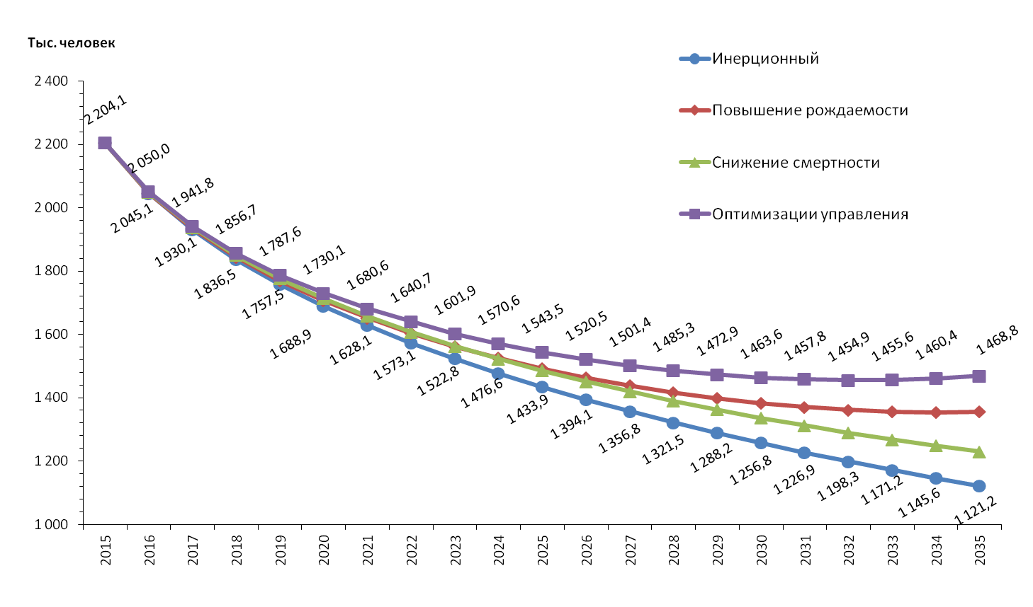
Внутренняя миграция. Обезлюдение села
Вариативный прогноз численности сельского населения
Северо-Западного федерального округа на 2015-2035 гг. (тыс. человек)
Notes:
Результаты произведённых прогнозных расчётов показали, что согласно всем, даже самым оптимистичным сценариям, численность сельского населения СЗФО на протяжении всего прогнозного периода будет неминуемо сокращаться (рис. 1). Инерционный сценарий, предполагающий сохранение параметров воспроизводства на уровне базового 2015 г., демонстрирует самый неблагоприятный вариант развития событий – снижение численности сельского населения к итоговому 2035 г. на 1 082,9 тыс. человек, т.е. на 49% по сравнению с уровнем базового года.
В случае реализации более позитивного сценария «снижения смертности» численность населения сельских территорий Северо-Запада также сократиться, но это будет выражено чуть менее значительно – на 44% (на 974,6 тыс. человек). Согласно сценарию «повышения рождаемости» численность сельских жителей к 2035 г. достигнет 1 355,9 тыс. человек, что ниже базового уровня 2015 г. на 39% (на 848,2 тыс. человек). И, наконец, осуществление сценария «оптимизации управления» гипотетически приведёт к наилучшим результатам, однако не решит проблему убыли населения. Так, согласно ему к 2035 г. общая численность сельских жителей составит 1 468,8 тыс. человек, что на 33% ниже, чем в базовом году.
46

Slide 47
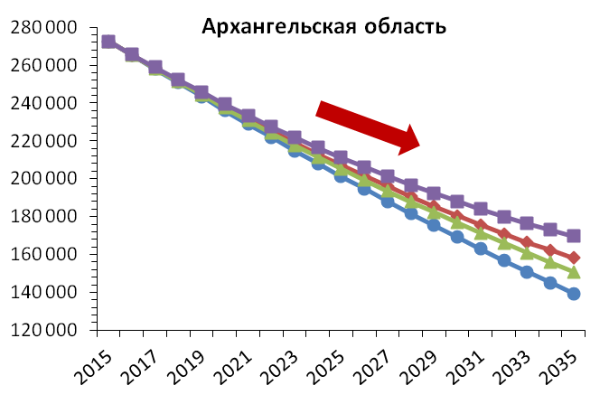
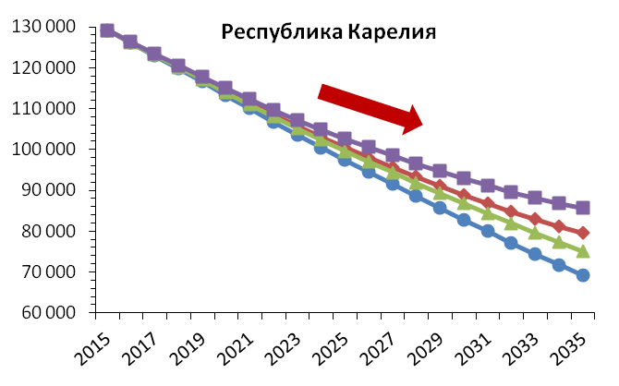
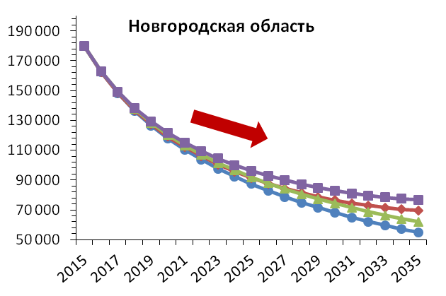
Внутренняя миграция. Обезлюдение села
Регионы со стабильно снижающейся численностью сельского населения
- тренд численности населения
Notes:
47

Slide 48
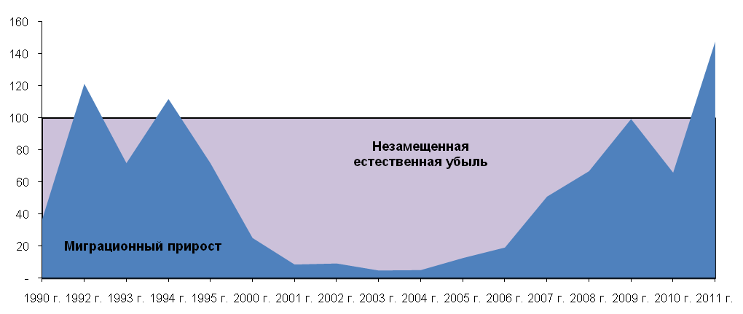
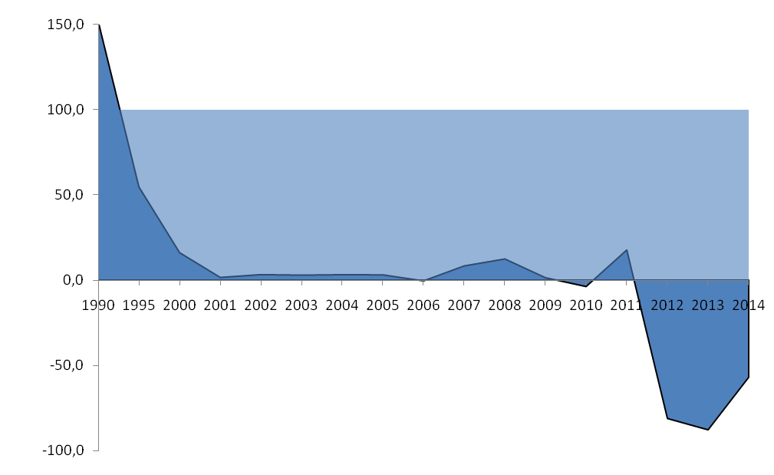
Внутренняя миграция. Обезлюдение села
Российская Федерация
В России замещение естественной убыли миграционным приростом было минимальным
с 2000 по 2007 гг.
В Вологодской области с начала 2000-х гг. замещение естественной убыли миграционным приростом не превышало 20%.
Вологодская область
Миграци-
онный
прирост
Незамещенная естественная убыль

Slide 49
Институты, регулирующие международную миграцию на уровне принимающей страны
Миграционное движение
Миграционная ситуация в стране определяется взаимосвязанной системой формальных и неформальных институтов:
Институтов отбора кандидатов на въезд в страну
Формальных институтов, определяющих права и ограничения для прибывающих в страну мигрантов
Институтов, обеспечивающих выполнение законодательных норм
Неформальных институтов и практик (отношение местного населения к мигрантам, профессиональные ниши открытые и закрытые для мигрантов, жесткость правоприменения)

Slide 50
Особенности институционального подхода в демографии отражены в следующих работах
Дискуссия в журнале «Общественные науки и современность» 2005, №2
Клупт М.А. Теория демографического развития: институциональная перспектива//Общественные науки и современность. 2005, №2, с.139-149.
Вишневский А.Г. Это ключ от другого замка//Там же, с.150-155
Дискуссия в журнале «Общественные науки и современность» 2012, №2
Клупт М.А. Региональные альтернативы глобального демографического развития// Общественные науки и современность. 2012. № 2, C. 66-77
Вишневский А.Г. Есть ли альтернативы у безальтернативного//Там же, с.78-92
Клупт М.А.Демография регионов Земли.- СПб.:Питер, 2008, §8.3 (с.275-289)
Клупт М.А Демографическая повестка ХХI века: теории и реалии//Социологические исследования 2010. №8, c.60-71, 1,3 п.л
Клупт М.А. Страны Запада: будущее мультикультурализма в зеркале занятости//Мировая экономика и международные отношения.2012. №7, с.16-25.

Slide 51
ЛИТЕРАТУРА
Вишневский А. Россия: демографические итоги двух десятилетий и ближайшие перспективы [Электронный ресурс]: доклад на конференции «Ответственная деловая практи-ка и социальные инвестиции: партнёрство бизнеса и власти» 7 февраля 2012 г. – Режим доступа: media.rspp.ru.
Глейзер О.Б. Пространство жизнедеятельности населения и расселение как факторы и условия модернизации России [Текст] / О.Б. Глейзер, Э.И. Вайнберг // Регион: экономика и социология. – 2013. – №3. – С. 21–38.
Горшков М.К. Об аксиоматической трактовке влияния неэкономических факторов на экономический рост // Экономические перемены: факты, тенденции, прогноз – 2014. – №3(33). – С. 45-56
Горшков М.К. «Русская мечта»: опыт социологического измерения // Социологические исследования. – 2012. – №12. – С. 3.
Захаров С.В. Расширяющиеся границы брака /С.В. Захаров // Демоскоп Weekly. http://www.demoscope.ru/weekly/2006/0237/tema02.p
Захаров «Рождаемость в России: первый и второй демографический переход»/С.В. Захаров // Демоскоп Weekly http://demoscope.hse.ru/zaharov
Ивантер В.В. Новая экономическая политика – политика экономического роста / В.В. Ивантер, М.Н. Узяков, М.Ю. Ксенофонтов, А.А. Широв, В.С. Панфилов, О.Дж. Говтвань, Д.Б. Кувалин, Б.Н. Порфирьев // Проблемы прогнозирования. – 2013. – №6. – С. 3–12.

Slide 52
ЛИТЕРАТУРА
Калачикова О.Н. О причинах роста рождаемости населения в период активизации демографической политики России (на примере Вологодской области) [Текст] / О.Н. Калачикова, А.А. Шабунова // Проблемы прогнозирования. – 2013. – №5. – С. 129–136.
Калачикова О.Н. Тенденции и перспективы демографического развития России и Вологодской области [Текст] / О.Н. Калачикова, А.А. Шабунова, М.А. Ласточкина // Экономические и социальные перемены: факты, тенденции, прогноз. – 2012. – № 5. – С. 143–153.
Кругман П. Оглядываясь на успехи и провалы стимулирования / П. Кругман // Независимая газета http://www.ng.ru/krugman/2014-03-04/5_stimulation.html
Куликов С. Минздрав поторопился с рождаемостью [Электронный ресурс] /С. Куликов // Независимая газета, 28.01.2010 – Режим доступа:http://www.ng.ru/economics/2010-01-28/1_demography.html
Молодежь современной России – ключевой ресурс модернизации [Текст] : монография / коллектив авторов; общ. ред. А.А. Шабуновой. – Вологда : ИСЭРТ РАН, 2013. –148 с.

Slide 53
ЛИТЕРАТУРА
Предположительная численность населения Российской Федерации до 2030 г. [Электронный ресурс]. – Режим доступа: http://www.gks.ru/wps/wcm/connect/rosstat_main/rosstat/ru/statistics/publications/catalog/doc_1140095525812
Рубанов И. Крест на «русский крест» [Электронный ресурс]/ И. Рубанов // «Эксперт». – 2014. – №3 (882). – Режим доступа: ttp://expert.ru/expert/2014/03
Рыбаковский Л.Л. Демографические вызовы: что ожидает Россию? [Текст] /Л.Л. Рыбаковский // Социологические исследования. – 2012. – №8. – С. 49–60.
Шпаковская Л.Л. Незарегистрированные союзы: брачные стратегии молодых представителей городского среднего класса /Л.Л. Шпаковская. – http://womaninrussiansociety.ru/wp-content/uploads/2013/11/2012_1_shpakovskaya.pdf
Шпаковская Л.Л. Гражданский брак в России: свобода и отношения /Л.Л. Шпаковская // Демоскоп Weekly. – http://www.demoscope.ru/weekly/2013/0565/analit02.php
Where is the Wealth of Nations: Measuring Capital for the 21st Century. [Теxt] // The World Bank. Washington.– DC, 2006.

Slide 54


Благодарю за внимание!

Slide 55

Федеральное государственное бюджетное учреждение науки
Институт социально-экономического развития территорий
Российской академии наук (ИСЭРТ РАН)
Россия, 160014, г. Вологда, ул. Горького, д. 56а
Телефон: (8172) 59-78-03
www.vscc.ac.ru
E-mail: common@vscc.ac.ru
55

